Slide 1
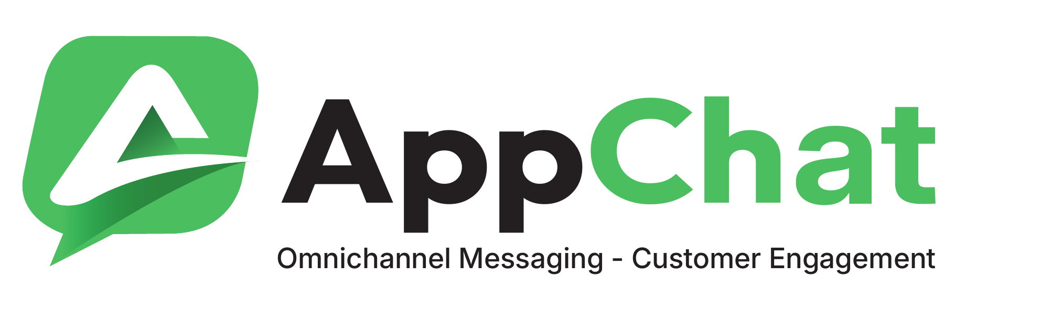
BY MEDIA SOFT
Người trực tiếp dẫn dắt chiến lược và phát triển AppChat
Hơn 15 năm kinh nghiệm trong công nghệ và chuyển đổi số, tôi tập trung vào hoạch định chiến lược, phát triển sản phẩm, xây dựng hệ sinh thái đối tác và dẫn dắt các chương trình đổi mới — triển khai nhiều giải pháp kinh doanh, vận hành và chăm sóc khách hàng cho doanh nghiệp.
Mai Đình Ngọc
LĨNH VỰC CHUYÊN MÔN
CEO & Founder · Media Soft
AI
Omnichannel
Customer Experience
CRM
Marketing Automation
Social Chat
Social CDP
Zalo Business
SMS Marketing
Call Center
Email Marketing
15+
11
năm công nghệ & chuyển đổi số
lĩnh vực chuyên môn CX & AI
TẦM NHÌN NGƯỜI SÁNG LẬP
Xây dựng AppChat — nền tảng "Doanh nghiệp Một Người" ứng dụng AI Agent & Omnichannel — để mọi doanh nghiệp, đặc biệt SME và hộ kinh doanh, vận hành hiệu quả với nguồn lực tinh gọn và mở rộng quy mô bền vững nhờ sức mạnh của AI.
APPCHAT · MASTER DECK
01
Notes:
Giới thiệu bản thân: Mai Đình Ngọc, CEO & Founder Media Soft. Hơn 15 năm kinh nghiệm công nghệ và chuyển đổi số; chuyên môn AI, Omnichannel, CRM, CX, Marketing Automation. Hiện trực tiếp dẫn dắt chiến lược và phát triển AppChat.

Slide 2
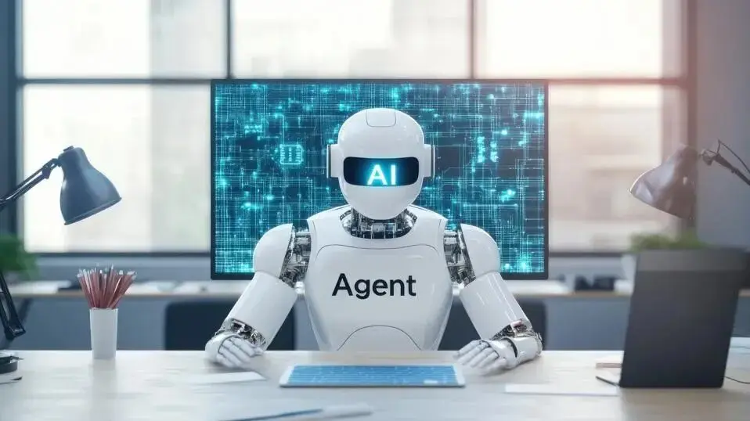
BY MEDIA SOFT
TẦM NHÌN & SỨ MỆNH
Để một người vận hành được cả một doanh nghiệp dịch vụ
Tầm nhìn
Sứ mệnh
Trở thành nền tảng AI Agents đầu tiên vận hành với mô hình “Doanh nghiệp Một Người” (Solopreneur/OPC) tại Việt Nam — nơi một cá nhân hoặc đội siêu nhỏ vận hành trọn vẹn hoạt động bán hàng & chăm sóc khách hàng đa kênh.
Thay thế cả bộ máy vận hành bằng đội ngũ AI Agents: hợp nhất mọi kênh, tự động hoá chăm sóc & giữ chân khách hàng, giúp tăng doanh thu mà không tăng nhân sự — chi phí minh bạch theo token.
APPCHAT · NỀN TẢNG AI AGENTS VẬN HÀNH DOANH NGHIỆP MỘT NGƯỜI
02
Notes:
Tầm nhìn & Sứ mệnh: trở thành nền tảng CX đầu tiên vận hành bằng AI Agent cho doanh nghiệp dịch vụ Việt; sứ mệnh là hợp nhất mọi kênh, tự động hoá chăm sóc và giữ chân khách hàng, tăng doanh thu mà không tăng nhân sự.

Slide 3

BY MEDIA SOFT
TÀI LIỆU TỔNG QUAN · MASTER DECK 2026
Doanh nghiệp Một Người
AppChat — Nền tảng AI Agents vận hành Doanh nghiệp Một Người (Solopreneur/OPC).
MOVEMENT
CATEGORY
PLATFORM
MISSION
Doanh nghiệp Một Người
AI Agents · CX đa kênh
AppChat
Vận hành DN bằng AI
Notes:
Mở đầu: AppChat không chỉ là một sản phẩm SaaS — đây là nền tảng khởi tạo một phong trào Doanh nghiệp Một Người. Định vị: AI-Native Agentic CX Platform.

Slide 4
DANH MỤC NỘI DUNG
Nội dung trình bày
Sitemap 6 phần — dẫn dắt từ bối cảnh & thị trường đến giải pháp, kiến trúc và hình ảnh sản phẩm thật.
01
Bối cảnh
TRANG 05–08
Vấn đề đa kênh · thách thức ngành · sự dịch chuyển của AI
02
Thị trường & cạnh tranh
TRANG 09–15
Cơ hội thị trường · ICP · bối cảnh đối thủ · định vị · so sánh tính năng
03
Giải pháp
TRANG 16–17
Hạng mục AI-Native · nền tảng trọn vòng đời khách hàng
04
Kiến trúc & công nghệ
TRANG 18–21
Nền tảng AI-Native · AI Agents · hệ sinh thái · luồng dữ liệu Omnichannel
05
Hình ảnh sản phẩm
TRANG 22–30
9 giao diện sản phẩm thật — từ Tổng quan, Trợ lý AI đến Workflow
06
Kinh doanh
TRANG 31–34
Mô hình tiếp cận · định giá dịch vụ · kênh phân phối · lộ trình triển khai
APPCHAT · MASTER DECK
04
Notes:
Nội dung dành cho khách hàng: hiểu Doanh nghiệp Một Người là gì, giải pháp AppChat, sản phẩm thật, và chúng tôi giúp được gì cho bạn.

Slide 5
VẤN ĐỀ · KẺ THÙ CHUNG
Muốn bán hàng đa kênh, bạn phải nuôi cả một bộ máy
6–8
5+
∞
công cụ rời rạc
nhân sự vận hành
việc lặp thủ công
CRM, chatbot, helpdesk, email, tổng đài… không nói chuyện với nhau.
Marketing, sale, CSKH, vận hành — chi phí cố định lớn ngay từ đầu.
Con người ghép việc thủ công giữa các công cụ, chậm và dễ sai.
Người có ý tưởng và năng lực bán hàng bị chặn lại bởi chi phí và độ phức tạp của bộ máy — không phải bởi thị trường.
40–60tr
~30%
chi phí nhân sự CX / tháng
hội thoại bị bỏ lỡ ngoài giờ
Góc nhìn marketing: đây là "nỗi đau đắt đỏ" để mở đầu mọi nội dung — chi phí bộ máy vs. một nền tảng AI.
APPCHAT · MASTER DECK
05
Notes:
Hiện trạng: để bán hàng và chăm sóc khách hàng đa kênh, doanh nghiệp phải thuê cả bộ máy và ghép hàng loạt công cụ rời rạc. Tốn kém, phức tạp, chậm.

Slide 6
THÁCH THỨC NGÀNH
Vì sao doanh nghiệp dịch vụ cần AppChat
Kênh phân mảnh
Dữ liệu rời rạc
Thiếu người trực
Khách nhắn Zalo, FB, TikTok, Web… mỗi nơi một app — nhân viên bỏ sót, phản hồi chậm.
Hội thoại, đơn hàng, lịch hẹn nằm rải rác — không có hồ sơ 360° để chăm sóc đúng.
Cao điểm/ngoài giờ không đủ nhân sự — mất khách vì trả lời trễ.
Khó giữ chân
Marketing thủ công
Chi phí AI mờ
Không theo dõi được vòng đời khách — không follow-up tái khám/tái mua đúng lúc.
Gửi ZNS/Email rời rạc, không phân khúc, khó đo hiệu quả.
Lo ngại chi phí AI không kiểm soát — cần đo lường & ngân sách rõ ràng.
Chốt đơn chậm
Không đo hiệu quả
Quy trình rời rạc
Báo giá & xác nhận đơn qua nhiều bước thủ công — khách nguội trước khi chốt.
Thiếu dashboard realtime — khó biết kênh/chiến dịch nào thật sự ra doanh thu.
Các bước xử lý thủ công, phụ thuộc con người — dễ sai sót & thiếu nhất quán.
APPCHAT · MASTER DECK
06
Notes:
Thách thức ngành dịch vụ: kênh phân mảnh, dữ liệu rời rạc, thiếu người trực, khó giữ chân, marketing thủ công và lo ngại chi phí AI — sáu nỗi đau cụ thể mà AppChat giải quyết.

Slide 7
THÁCH THỨC NGÀNH · LỜI GIẢI
Mỗi thách thức — một AI Agent gánh thay
Thay vì thêm người, mỗi nút thắt vận hành được giao cho một AI Agent phòng ban tự thực thi 24/7.
KÊNH PHÂN MẢNH
DỮ LIỆU RỜI RẠC
THIẾU NGƯỜI TRỰC
Sales AI
Operation AI
CSKH AI
Gom 15+ kênh về một luồng, trả lời tức thì, không bỏ sót khách.
Hợp nhất hội thoại, đơn, lịch hẹn thành hồ sơ 360° cho từng khách.
Trực 24/7, trả lời tức thì cao điểm & ngoài giờ — không mất khách.
KHÓ GIỮ CHÂN
MARKETING THỦ CÔNG
CHI PHÍ AI MỜ
CSKH AI
Marketing AI
Orchestrator
Theo dõi vòng đời, tự nhắc tái khám/tái mua & kích hoạt Loyalty.
Phân khúc & gửi ZNS/broadcast đúng đối tượng, đo hiệu quả tự động.
Điều phối & giám sát token theo ngân sách — chi phí minh bạch, kiểm soát được.
CHỐT ĐƠN CHẬM
KHÔNG ĐO HIỆU QUẢ
QUY TRÌNH RỜI RẠC
Sales AI
Analytics AI
Workflow AI
Báo giá, chốt đơn & thanh toán ngay trong hội thoại — không để khách nguội.
Dashboard realtime, quy doanh thu về từng kênh & chiến dịch tự động.
Tự động hoá quy trình theo sự kiện, đồng bộ toàn hệ thống — nhất quán, ít sai sót.
APPCHAT · MASTER DECK
07
Notes:
Trang bổ sung: mỗi thách thức ngành ở trang trước được một AI Agent phòng ban của AppChat gánh thay. Chuyển từ 'vấn đề' sang 'AI Agents giải quyết' — nền cho thông điệp doanh nghiệp một người.

Slide 8
SỰ DỊCH CHUYỂN
AI xoá bỏ rào cản quy mô
HÔM QUA
HÔM NAY
Cả một công ty
→
Một người + AI
Phòng ban, quy trình, chi phí cố định để phục vụ khách hàng đa kênh.
Một người điều phối, AI Agent thực thi toàn bộ hành trình khách hàng.
"Một người hôm nay có thể làm điều mà cả một công ty từng cần."
Dẫn chứng trong sản phẩm AppChat: 85% hội thoại được AI tự xử, chỉ ~15% cần người can thiệp — một người đủ để vận hành cả bộ phận CX.
APPCHAT · MASTER DECK
08
Notes:
AI thay đổi cuộc chơi: giờ đây một người + AI có thể làm điều cả một công ty từng cần. Đây là làn sóng Doanh nghiệp Một Người.

Slide 9
CƠ HỘI THỊ TRƯỜNG · MỎ VÀNG
"Doanh nghiệp Một Người" — mỏ vàng chưa ai khai phá
Solopreneur & hộ kinh doanh cá thể — một người tự lo trọn bộ máy — là tệp khổng lồ, ít được số hoá nhất. Với AI, đây là lúc họ vận hành như cả một công ty.
5.2M
1người
85%
0nền tảng
Hộ kinh doanh
Cả bộ máy
AI gánh thay
Đối thủ trực diện
Hộ kinh doanh cá thể tại Việt Nam — phần lớn do một người tự vận hành mọi việc.
Vừa bán hàng, marketing, CSKH, kế toán — kiệt sức vì gánh mọi vai trò cùng lúc.
AI Agent tự xử phần lớn hội thoại & nghiệp vụ — một người đủ điều phối cả doanh nghiệp.
Chưa nền tảng nào thiết kế riêng cho "doanh nghiệp một người". AppChat đi đầu.
APPCHAT · MASTER DECK
09
Notes:
Mỏ vàng 'Doanh nghiệp Một Người' (Solopreneur / OPC): 5,2 triệu hộ kinh doanh cá thể tại Việt Nam phần lớn do một người tự vận hành. Đây là làn sóng toàn cầu — với AI, một người có thể làm việc của cả một công ty. AppChat sinh ra để phục vụ tệp khổng lồ, ít được số hoá này.

Slide 10
ĐỐI TƯỢNG KHÁCH HÀNG · ICP
AppChat phục vụ ai?
DN
Doanh nghiệp
CN
Cá nhân / Hộ kinh doanh
Có mã số thuế · xuất hoá đơn VAT
Định danh VNeID · freelancer, chủ shop
15 NHÓM NGÀNH TRỌNG TÂM · ★ = ngành khách quay lại, bật sẵn Loyalty · Membership · Booking
Bán lẻ
Sức khoẻ & Làm đẹp
★ Loyalty
Giáo dục
★ Loyalty
Nhà hàng & Ẩm thực
Thể hình & Sức khoẻ
★ Loyalty
Điện máy · Thời trang · Nội thất · Trang sức
Anh ngữ · Luyện thi · Gia sư · Kỹ năng
Nhà hàng · Cà phê · Bakery · Catering
Spa · Thẩm mỹ · Nha khoa · Nail
Gym · Yoga · Fitness · PT
Du lịch
★ Loyalty
Ô tô
★ Loyalty
Bất động sản
Dịch vụ chuyên môn
Tài chính
Tour · Vé máy bay · Khách sạn · Homestay
Showroom · Garage · Xe điện · Bảo dưỡng
Chung cư · Nhà phố · Văn phòng · Môi giới
Agency · Media · Studio cưới · Tư vấn
Bảo hiểm · Ngân hàng · Đầu tư · Tư vấn
Thương mại điện tử
Y tế & Phòng khám
★ Loyalty
Mẹ & Bé
★ Loyalty
Sự kiện & Giải trí
Nông nghiệp & Thực phẩm
Shopee · TikTok Shop · Lazada · Sàn
Shop mẹ bé · Sữa · Bỉm · Đồ chơi
Event · Rạp · Vé · Studio
Phòng khám · Xét nghiệm · Đông y · Vật lý trị liệu
Nông sản · Đặc sản · Thực phẩm sạch · Sỉ
APPCHAT · MASTER DECK
10
Notes:
Chân dung khách hàng lý tưởng, lấy trực tiếp từ form đăng ký AppChat: 2 loại hình (Doanh nghiệp có MST / Cá nhân · Hộ KD dùng VNeID) và 10 nhóm ngành. 5 nhóm gắn ★ là ngành khách quay lại nhiều lần — AppChat bật sẵn gói Loyalty · Membership · Booking.

Slide 11
BỐI CẢNH CẠNH TRANH
AppChat đứng ở đâu trên bản đồ
Thị trường đông "hộp thư đa kênh" và "chatbot". Điểm khác biệt để marketing nhấn mạnh: AI agentic trọn vòng đời , không chỉ trả lời tin nhắn.
NHÓM NỘI ĐỊA
KHOẢNG TRỐNG CHUNG
Pancake · Haravan Social · Smax · Fchat
AI mới ở mức trả lời — chưa ai làm agentic trọn hành trình .
Mạnh về social commerce & chatbot trên Facebook/Zalo. Tập trung bán hàng qua inbox, ít chiều sâu CRM và tự động hoá trọn hành trình.
✕
Chưa vận hành bằng AI Agents tự thực thi
✕
Chưa cho phép một người vận hành trọn doanh nghiệp
NHÓM QUỐC TẾ
✕
Dữ liệu & hành trình còn rời rạc giữa các module
SleekFlow · Respond.io · Wati · Trengo · OmniChat
Mạnh về omni-messaging quanh WhatsApp. Hộp thư đa kênh tốt, nhưng AI vẫn dừng ở trả lời và chi phí cao cho thị trường Việt.
→ Đây chính là chỗ đứng của AppChat : AI agentic, trọn vòng đời, một người vận hành.
APPCHAT · MASTER DECK
11
Notes:
Bản đồ cạnh tranh cho đội marketing: nhóm nội địa (Pancake, Haravan Social, Smax, Fchat) mạnh về social commerce & chatbot; nhóm quốc tế (SleekFlow, Respond.io, Wati, Trengo, OmniChat) mạnh về omni-messaging quanh WhatsApp. Khoảng trống chung: AI mới ở mức trả lời, chưa agentic trọn hành trình và chưa 'một người vận hành'.

Slide 12
ĐỊNH VỊ CẠNH TRANH
Công cụ cũ tự động hoá một việc. AppChat vận hành cả doanh nghiệp.
CRM lưu dữ liệu, chatbot trả lời kịch bản — cả hai vẫn cần một bộ máy người ghép việc ở giữa. AppChat đặt AI ở lõi để một người điều hành trọn hành trình khách hàng — đúng mô hình Doanh nghiệp Một Người (Solopreneur/OPC) . Đây là khác biệt về hạng mục, không phải danh sách tính năng.
Tiêu chí
CRM
Chatbot
AppChat
"Bạn không mua thêm một phần mềm. Bạn vận hành cả doanh nghiệp chỉ với một người."
Vai trò AI
Tính năng phụ
Trả lời kịch bản
Ở lõi, tự chủ
Phạm vi
Sau bán hàng
Một điểm chạm
Trọn hành trình
1
1
Đa kênh
Hạn chế
1–2 kênh
15+ kênh hợp nhất
người vận hành
nền tảng duy nhất
thay cho 5+ nhân sự CX
thay cho 6–8 công cụ rời rạc
Ai làm việc?
Con người
Con người
AI Agents tự thực thi
24/7
0
Kết cục
Thêm một tool
Thêm một tool
Thay cả bộ máy
tự vận hành
ghép nối thủ công
không phụ thuộc giờ hành chính
dữ liệu & hành trình liền mạch
APPCHAT · MASTER DECK
12
Notes:
Vì sao chọn AppChat thay vì CRM, chatbot hay tự ghép công cụ: AI ở lõi, agent tự chủ, trọn hành trình, một người vận hành được.

Slide 13
ĐỊNH VỊ CẠNH TRANH · TRỌNG TÂM AI AGENTS
AI Agents — nơi AppChat khác biệt tuyệt đối
Đối thủ dừng ở chatbot trả lời. AppChat vận hành bằng đội AI Agents phòng ban tự thực thi — thay cho cả bộ máy nhân sự, để một người vận hành trọn doanh nghiệp.
ĐỐI THỦ · PHỔ BIẾN
MỘT SỐ ĐỐI THỦ
APPCHAT · KHÁC BIỆT
Chatbot trả lời
AI trợ lý (copilot)
Đội AI Agents tự thực thi
Kịch bản cố định, trả lời câu hỏi lẻ. Hết kịch bản là chuyển người. Không tự thực thi nghiệp vụ.
Gợi ý câu trả lời, tóm tắt hội thoại. Vẫn cần con người bấm nút và ra quyết định cuối.
Agent phòng ban chủ động: tư vấn, báo giá, đặt lịch, chốt đơn, mở ticket — chạy trọn quy trình, người chỉ giám sát.
Trả lời
Gợi ý
Tự thực thi
Sales Agent
CSKH Agent
Marketing Agent
Booking Agent
Voice Agent
tư vấn & chốt đơn
hỗ trợ & giữ chân
chiến dịch & nuôi lead
đặt lịch & nhắc hẹn
tổng đài tự động
APPCHAT · MASTER DECK
13
Notes:
Trang trọng tâm: AI Agents là nơi AppChat khác biệt tuyệt đối. Đối thủ dừng ở chatbot trả lời hoặc AI trợ lý; AppChat vận hành bằng đội AI Agents phòng ban tự thực thi — thay cả một bộ máy nhân sự, để MỘT người vận hành trọn doanh nghiệp.

Slide 14
ĐỊNH VỊ CẠNH TRANH · BẢNG CHI TIẾT (1/2)
Năng lực AI & kênh · bán hàng
So sánh trực tiếp với các nền tảng trên bản đồ cạnh tranh · AppChat là căn cứ đối chiếu.
Tính năng nền tảng
Pancake
Haravan
SleekFlow
Respond.io
AppChat
A · TRÍ TUỆ NHÂN TẠO · AGENTS
AI trả lời hội thoại
◐
◐
●
●
●
AI Agent tự thực thi (agentic)
○
○
◐
◐
●
AI Agents phòng ban chuyên biệt
○
○
○
○
●
AI tự ra quyết định & hành động 24/7
○
○
○
○
●
B · KÊNH & HỘI THOẠI
Hộp thư đa kênh (13 kênh: Zalo · FB · WA · Telegram…)
◐
◐
●
●
●
Zalo OA · Mini App · ZNS
●
◐
○
○
●
WhatsApp Business (Cloud API chính thức)
○
◐
●
●
●
Tổng đài / Call Center (SIP · ghi âm)
○
○
◐
◐
●
C · BÁN HÀNG & CRM
CRM · CDP hợp nhất
◐
●
◐
◐
●
Pipeline · Báo giá · Đơn hàng
●
●
◐
◐
●
Lịch hẹn / Booking
○
◐
○
○
●
Báo giá · Hợp đồng · Sản phẩm
◐
●
○
○
●
● Đầy đủ
◐ Một phần
○ Chưa / không có
APPCHAT · MASTER DECK
14
Notes:
Bảng so sánh chi tiết nhóm AI và kênh/bán hàng. Điểm nhấn: AppChat là nền tảng duy nhất có AI Agents phòng ban tự ra quyết định và hành động; con người cần để vận hành gần như bằng 0.

Slide 15
ĐỊNH VỊ CẠNH TRANH · BẢNG CHI TIẾT (2/2)
Chăm sóc · tự động & mô hình 1 người
Cùng bộ nền tảng đối chiếu — điểm tới hạn: chỉ AppChat đủ để một người vận hành trọn doanh nghiệp.
Tính năng nền tảng
Pancake
Haravan
SleekFlow
Respond.io
AppChat
D · CHĂM SÓC · GIỮ CHÂN · TỰ ĐỘNG
Ticket & SLA
○
◐
◐
●
●
Loyalty · Membership · Tích điểm
◐
●
○
○
●
Workflow & Marketing Automation
◐
◐
●
●
●
Báo cáo & dự báo realtime (RFM/CLV)
◐
◐
◐
◐
●
Calendar · nhắc hẹn tự động
○
◐
○
◐
●
E · MÔ HÌNH VẬN HÀNH
Số nhân sự cần để vận hành
Nhiều
Nhiều
Nhiều
Nhiều
1 người
AI Agents phòng ban gánh việc cả bộ máy
○
○
○
○
●
Một người vận hành trọn doanh nghiệp
○
○
○
○
●
1
Đối thủ giúp bạn làm nhanh hơn. AppChat để AI Agents phòng ban làm thay — một người vận hành trọn doanh nghiệp.
APPCHAT · MASTER DECK
15
Notes:
Trang kết: nhóm CSKH/giữ chân/tự động và dòng phán quyết 'một người vận hành trọn doanh nghiệp' — chỉ AppChat đạt, nhờ đội AI Agents phòng ban gánh phần việc của cả bộ máy.

Slide 16
GIẢI PHÁP · HẠNG MỤC MỚI
AppChat — Nền tảng AI Agents vận hành Doanh nghiệp Một Người.
Chúng tôi không chen vào chợ CRM/chatbot cũ mà định nghĩa và sở hữu một hạng mục mới (AI-Native Agentic Customer Experience Platform) . Đọc câu định vị theo bốn tầng — mỗi tầng là một thông điệp lõi cho mọi tuyến nội dung.
TẦNG 1
TẦNG 2
TẦNG 3
TẦNG 4
Nền tảng
AI Agents
Vận hành
Doanh nghiệp Một Người
Khẳng định AppChat là một Platform — không phải công cụ đơn lẻ.
Công nghệ cốt lõi , đặt ngay sau tên thương hiệu.
Giá trị chính mà nền tảng mang lại.
Category mà AppChat muốn sở hữu.
AI AGENTS PHÒNG BAN · TÂM ĐIỂM VẬN HÀNH
Marketing AI
Sales AI
CSKH AI
Operation AI
Orchestrator điều phối
"AppChat không bán phần mềm. AppChat trao cho mỗi người quyền tự xây một doanh nghiệp — và AI là đồng sự đầu tiên họ tuyển."
APPCHAT · MASTER DECK
16
Notes:
AppChat khai sinh hạng mục mới: Nền tảng AI Agents vận hành Doanh nghiệp Một Người. AI ở lõi, agent tự chủ thực thi, phục vụ toàn hành trình khách hàng, đủ để một người vận hành.

Slide 17
SẢN PHẨM · HỆ SINH THÁI
Một hệ sinh thái — trọn hành trình khách hàng
Chín nhóm giải pháp nối liền thành một luồng vận hành duy nhất — trên nền dữ liệu hợp nhất & AI ở lõi.
01 · THU HÚT
02 · HỘI THOẠI
03 · DỮ LIỆU
Marketing đa kênh
Hộp thư đa kênh
CRM & Khách hàng
Chiến dịch ZNS, Email, SMS & automation. Thu lead từ mọi kênh về một nơi.
Gộp Facebook, Zalo, WhatsApp, web, email… AI Co-pilot hỗ trợ trả lời tức thì.
Hồ sơ 360°, quản lý lead & cơ hội, AI gợi ý hành động chăm sóc.
04 · DOANH THU
05 · CHĂM SÓC
06 · GIỮ CHÂN
Bán hàng & Đơn
CSKH & Ticket
Loyalty & Tự động hoá
Báo giá, chốt đơn, thanh toán ngay trong hội thoại — không rời nền tảng.
Ticket theo SLA, phân luồng người/AI, giám sát quá hạn & đo CSAT.
Workflow kéo-thả, chương trình loyalty, tái tiếp cận & giữ chân tự động.
07 · AI
08 · VẬN HÀNH
09 · ĐO LƯỜNG
AI Agents
Workflow & Automation
Báo cáo & Analytics
Trợ lý AI theo kịch bản, tự trả lời, tư vấn & điều phối hội thoại 24/7.
Kéo-thả quy trình, kích hoạt hành động theo sự kiện, đồng bộ đa hệ thống.
Dashboard realtime: hiệu suất kênh, đội ngũ, CSAT & doanh thu theo phễu.
1
→
2
→
3
→
4
→
5
→
6
→
7
→
8
Marketing
Lead
Hội thoại
CRM
Bán hàng
CSKH
Loyalty
Giữ chân
APPCHAT · MASTER DECK
17
Notes:
Một nền tảng quản trị trọn vòng đời khách hàng: Marketing → Lead → Hội thoại → CRM → Bán hàng → CSKH → Loyalty → Giữ chân. Đa kênh, AI Agent, workflow, báo cáo.

Slide 18
KIẾN TRÚC & CÔNG NGHỆ
Nền tảng AI-Native, đa người thuê, API-first
① 12+ KÊNH KẾT NỐI
Zalo OA · Facebook · Instagram · TikTok Shop · Etsy · Amazon · 1688 · Web · Email · Voice · API
↓
② AI AGENTIC — TRUNG TÂM VẬN HÀNH
Đội AI Agent phòng ban là tâm điểm điều phối toàn hệ thống
Tin đến
→
AI phân loại & phân luồng
→
Trợ lý AI — Orchestrator
↓ định tuyến tới agent phòng ban
Marketing AI
Sales AI
CSKH AI
Operation AI
Kênh · nội dung · A/B
Tư vấn · báo giá · chốt
FAQ · ticket · SLA
Tự động hoá · tổng hợp
AI tự xử ~85% · Human-in-the-loop khi confidence < 70% · chạy trên Claude Haiku 4.5 & Sonnet 4.5 · RAG · Workflow & Journey Builder · Training Studio
↓ AI Agents phòng ban điều phối & thực thi các module
Hộp thư
Khách hàng
Hỗ trợ
Marketing
Calendar
Call Center
Báo giá / Đơn
Quy trình
Loyalty
Báo cáo
↓
③ CDP · NỀN DỮ LIỆU KHÁCH HÀNG HỢP NHẤT
Hồ sơ 360° · lịch sử đa kênh · dữ liệu là tài sản của tenant
🏢 Multi-tenant
🔌 API-first
🔒 Bảo mật & SLA
📱 Mobile-first
Cô lập dữ liệu từng tenant
Mọi tính năng mở qua API
Phân quyền, ca trực, leo thang
Vận hành mọi thiết bị
APPCHAT · MASTER DECK
18
Notes:
Chiều sâu công nghệ: kiến trúc AI-Native, multi-tenant SaaS, API-first, agentic layer, bảo mật & chủ quyền dữ liệu.

Slide 19
KIẾN TRÚC · LỚP AI AGENTS
Đội AI Agent hoạt động thế nào
Một bộ điều phối nhận mọi hội thoại, phân đúng agent chuyên trách; mỗi agent có tri thức, công cụ và ngưỡng tự tin riêng — người chỉ tiếp quản khi cần.
BỘ ĐIỀU PHỐI
Nhận mọi hội thoại từ 15+ kênh → nhận diện ý định → phân đúng agent chuyên trách theo ngữ cảnh & hồ sơ khách.
Sales Agent
CSKH Agent
Booking Agent
Marketing Agent
Tri thức: bảng giá, sản phẩm Công cụ: báo giá, đơn hàng
Tri thức: FAQ, chính sách Công cụ: ticket, tra cứu đơn
Tri thức: lịch, dịch vụ Công cụ: đặt lịch, nhắc hẹn
Tri thức: chiến dịch Công cụ: gửi ZNS/Email, nuôi lead
≈85%
hội thoại agent tự xử lý trọn vẹn theo ngưỡng tự tin
Người
tiếp quản khi dưới ngưỡng, việc nhạy cảm hoặc khách yêu cầu
Governance
Log CSAT & resolve rate — agent học liên tục
APPCHAT · MASTER DECK
19
Notes:
Kiến trúc lớp AI Agents: bộ điều phối phân luồng hội thoại tới các agent chuyên trách, mỗi agent có công cụ, tri thức và ngưỡng tự tin riêng; người giám sát và tiếp quản khi cần.

Slide 20
HỆ SINH THÁI AI AGENT
Phối hợp Người × AI theo suốt vòng đời
→
AI Agent tự xử lý (~85%)
AI phân loại & phân luồng
FAQ · tư vấn · báo giá · đặt lịch · ticket
Kết quả + AI Governance log
Tin nhắn / yêu cầu đến
→
→
intent · sentiment
Nhân viên (việc giá trị cao)
CSAT · resolve rate · học liên tục
→
phức tạp · nhạy cảm · khiếu nại
AI xử lý đầu (~85% không cần người), chuyển người khi phức tạp / nhạy cảm; con người tập trung việc giá trị cao. Toàn bộ quyết định AI được log theo AI Governance.
APPCHAT · MASTER DECK
20
Notes:
Hệ sinh thái AI Agent: tin đến → AI phân loại & phân luồng → AI tự xử ~85% (FAQ, tư vấn, báo giá, đặt lịch, ticket), chuyển nhân viên cho việc giá trị cao (phức tạp, nhạy cảm, khiếu nại) → kết quả và AI Governance log (CSAT, resolve rate, học liên tục).

Slide 21
DỮ LIỆU · OMNICHANNEL
Thu thập → Chuẩn hoá → Làm giàu → Hành động
Mọi kênh đổ về một hồ sơ 360°, được làm giàu bằng AI, kích hoạt hành động và phản hồi ngược lại để cập nhật dữ liệu & mô hình.
01
02
03
04
05
06
Thu thập
→
Chuẩn hoá
→
Làm giàu
→
Phân khúc
→
Hành động
→
Phân tích
15+ kênh
hợp nhất hồ sơ
CDP 360° + AI
theo hành vi
AI Agents thực thi
đo & tối ưu
↺ Vòng phản hồi — kết quả hành động cập nhật lại hồ sơ khách & mô hình AI liên tục
Kho hồ sơ khách (CDP)
Kho hội thoại & ticket
Kho giao dịch & đơn
Kho tri thức AI
APPCHAT · MASTER DECK
21
Notes:
Luồng dữ liệu omnichannel: Thu thập → Chuẩn hoá → Làm giàu (CDP 360° + AI) → Phân khúc → Hành động → Phân tích → Vòng phản hồi cập nhật lại hồ sơ và mô hình AI. Dưới cùng là các kho dữ liệu nền.

Slide 22
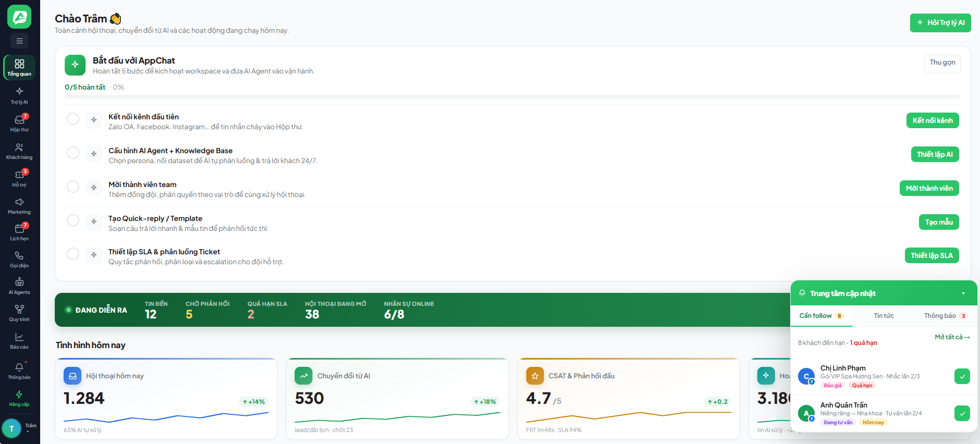
SẢN PHẨM THẬT · GIAO DIỆN 1/9
Một màn hình duy nhất: onboarding 5 bước, chỉ số vận hành realtime & danh sách khách cần follow — trung tâm điều hành của workspace.
Tổng quan · Dashboard vận hành
APPCHAT · MASTER DECK
22
Notes:
Màn Tổng quan: bảng điều khiển hợp nhất — onboarding, chỉ số vận hành realtime và danh sách khách cần follow. Đây là trang chủ workspace.

Slide 23
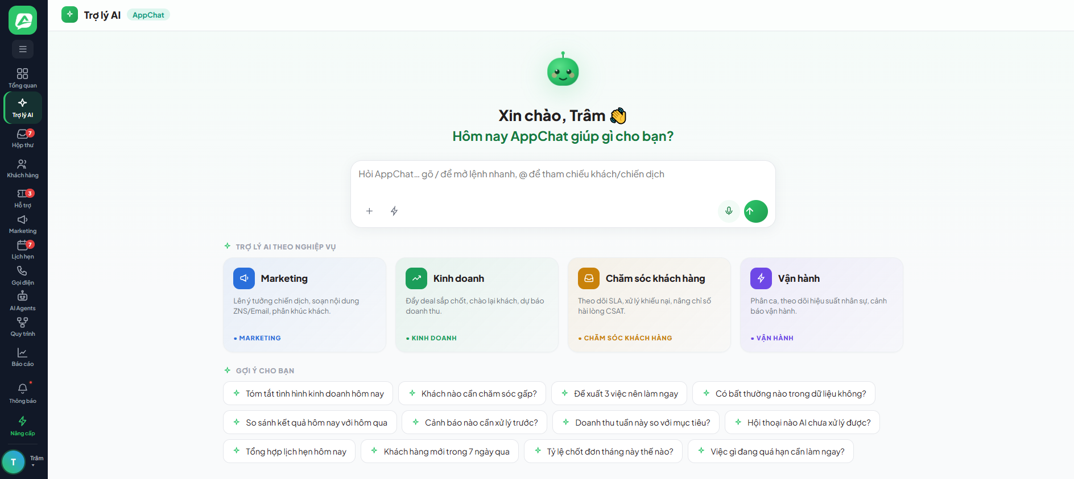
SẢN PHẨM THẬT · GIAO DIỆN 2/9
Trợ lý AI · Claude Cowork
Trợ lý AI đồng hành soạn nội dung, phân tích và thao tác nghiệp vụ ngay trong workspace.
APPCHAT · MASTER DECK
23
Notes:
Màn Trợ lý AI: đồng sự AI chạy trên Claude, hỗ trợ soạn nội dung và thao tác nghiệp vụ.

Slide 24
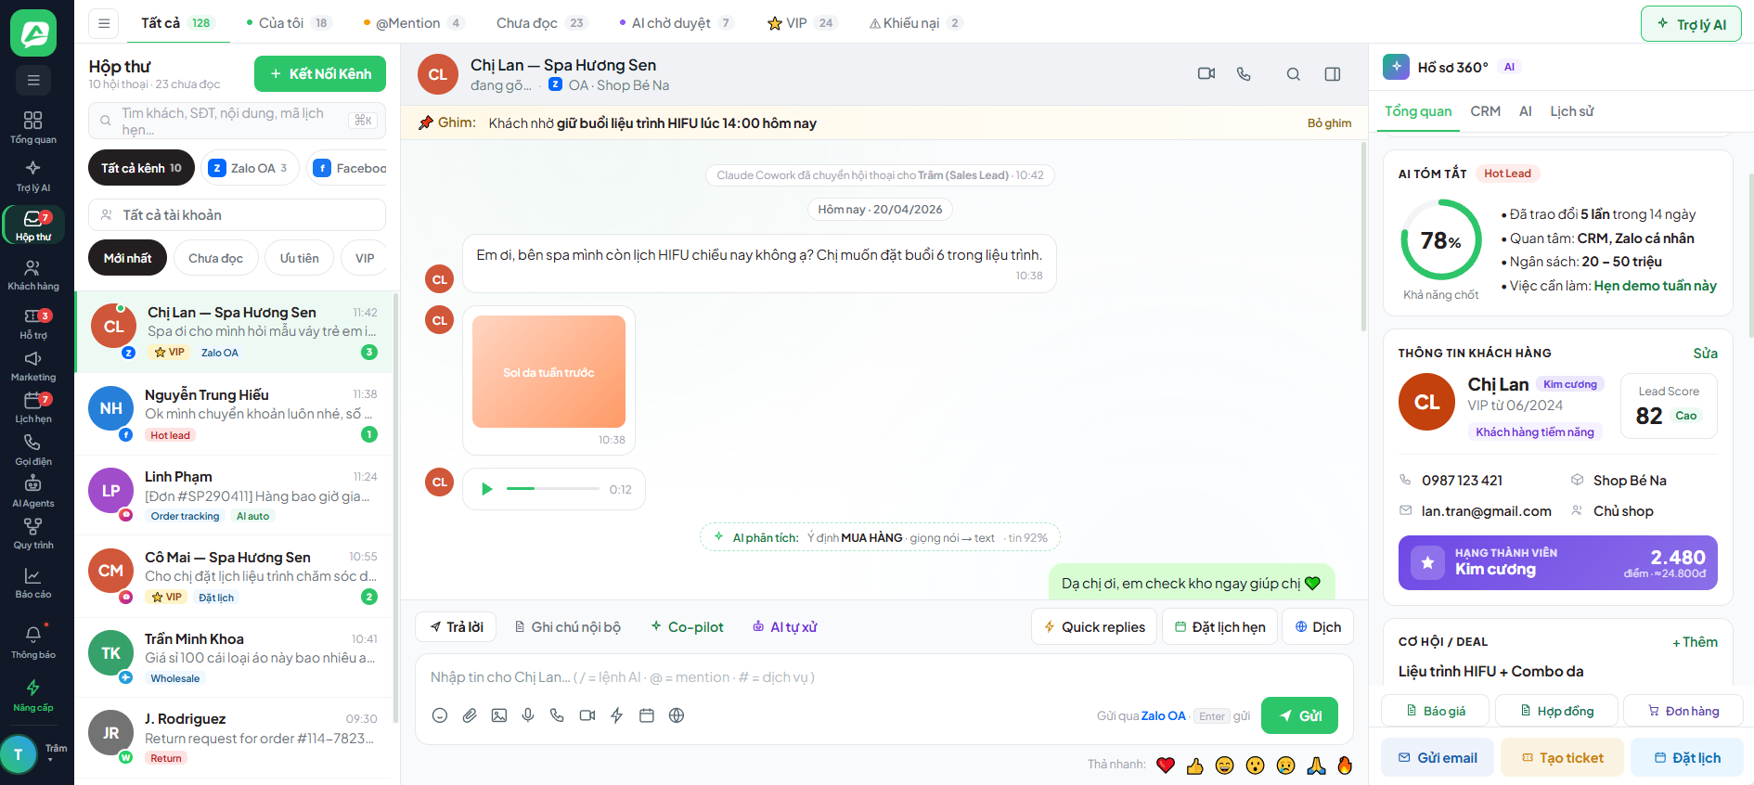
SẢN PHẨM THẬT · GIAO DIỆN 3/9
Hộp thư đa kênh · Co-pilot AI
Gộp 15+ kênh về một hộp thư. AI Co-pilot gợi ý & soạn trả lời — một người xử lý mọi hội thoại.
APPCHAT · MASTER DECK
24
Notes:
Màn Hộp thư đa kênh: gộp mọi kênh về một nơi, AI Co-pilot hỗ trợ trả lời — trái tim của sản phẩm.

Slide 25
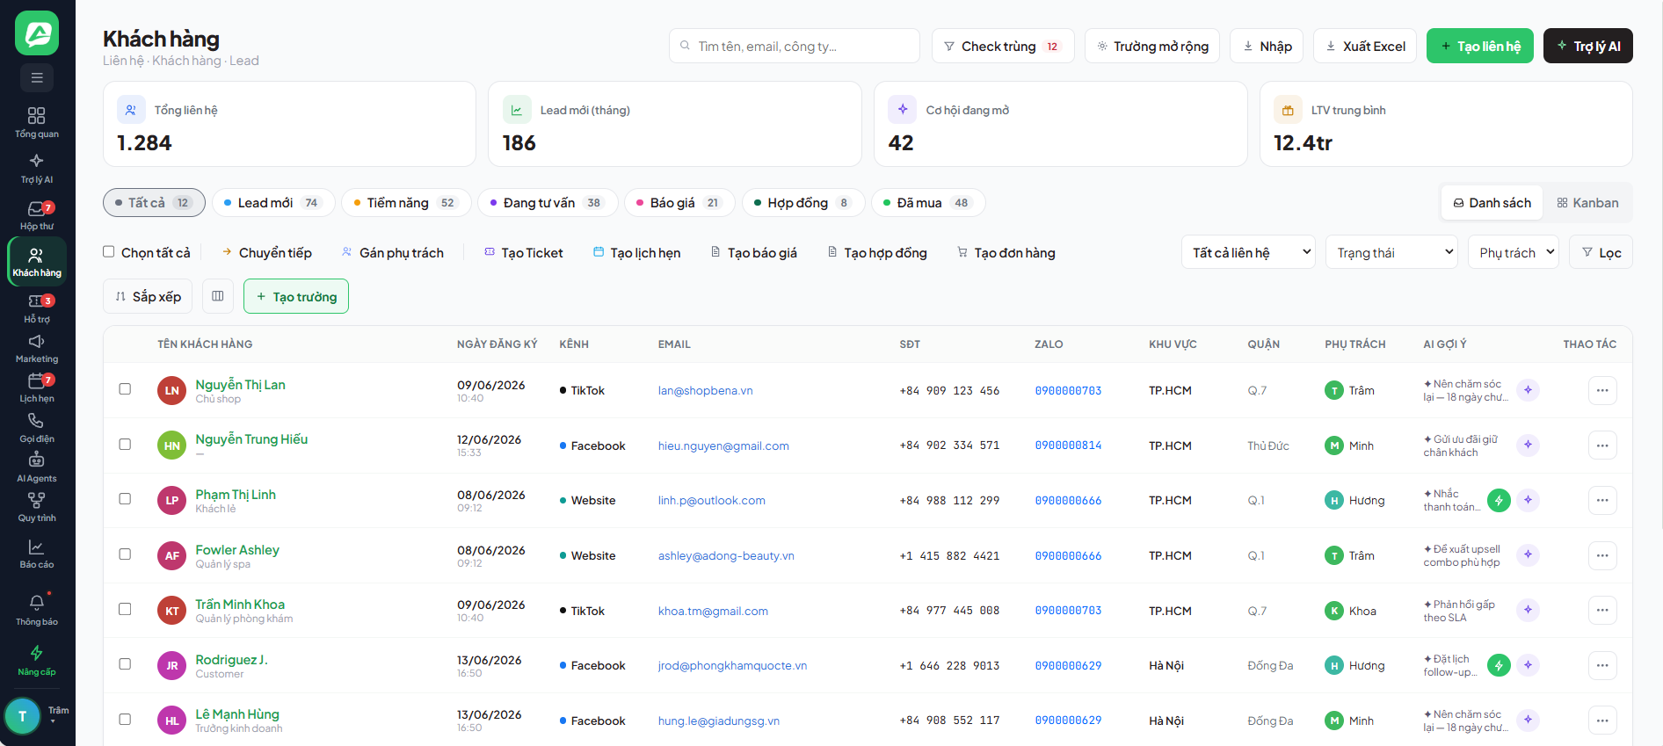
SẢN PHẨM THẬT · GIAO DIỆN 4/9
Khách hàng · CRM & Lead
Hồ sơ khách hàng hợp nhất, phân loại theo phễu, AI gợi ý chăm sóc & upsell đúng thời điểm.
APPCHAT · MASTER DECK
25
Notes:
Màn Khách hàng: CRM hợp nhất, quản lý lead & cơ hội, AI gợi ý hành động chăm sóc.

Slide 26
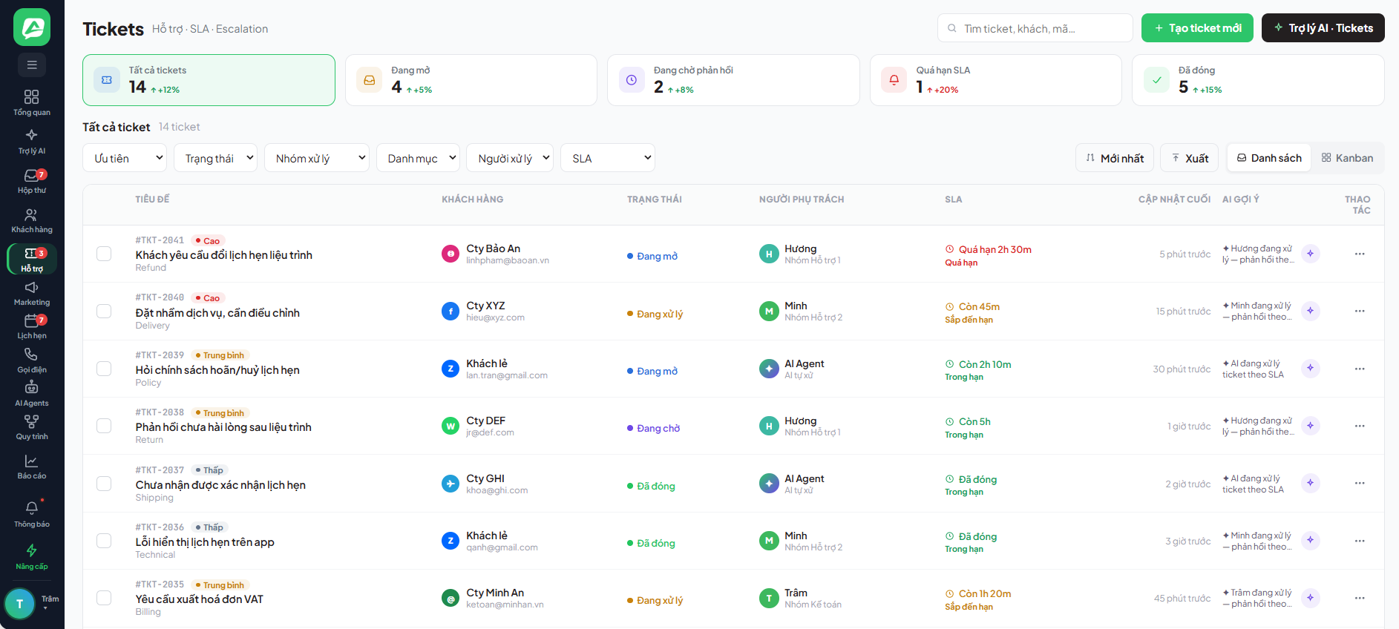
SẢN PHẨM THẬT · GIAO DIỆN 5/9
Hỗ trợ · Tickets & SLA
Quản lý ticket đa kênh theo SLA, phân luồng cho người hoặc AI Agent tự xử, không bỏ sót yêu cầu.
APPCHAT · MASTER DECK
26
Notes:
Màn Hỗ trợ: ticket theo SLA, phân luồng người/AI, giám sát quá hạn và CSAT.

Slide 27
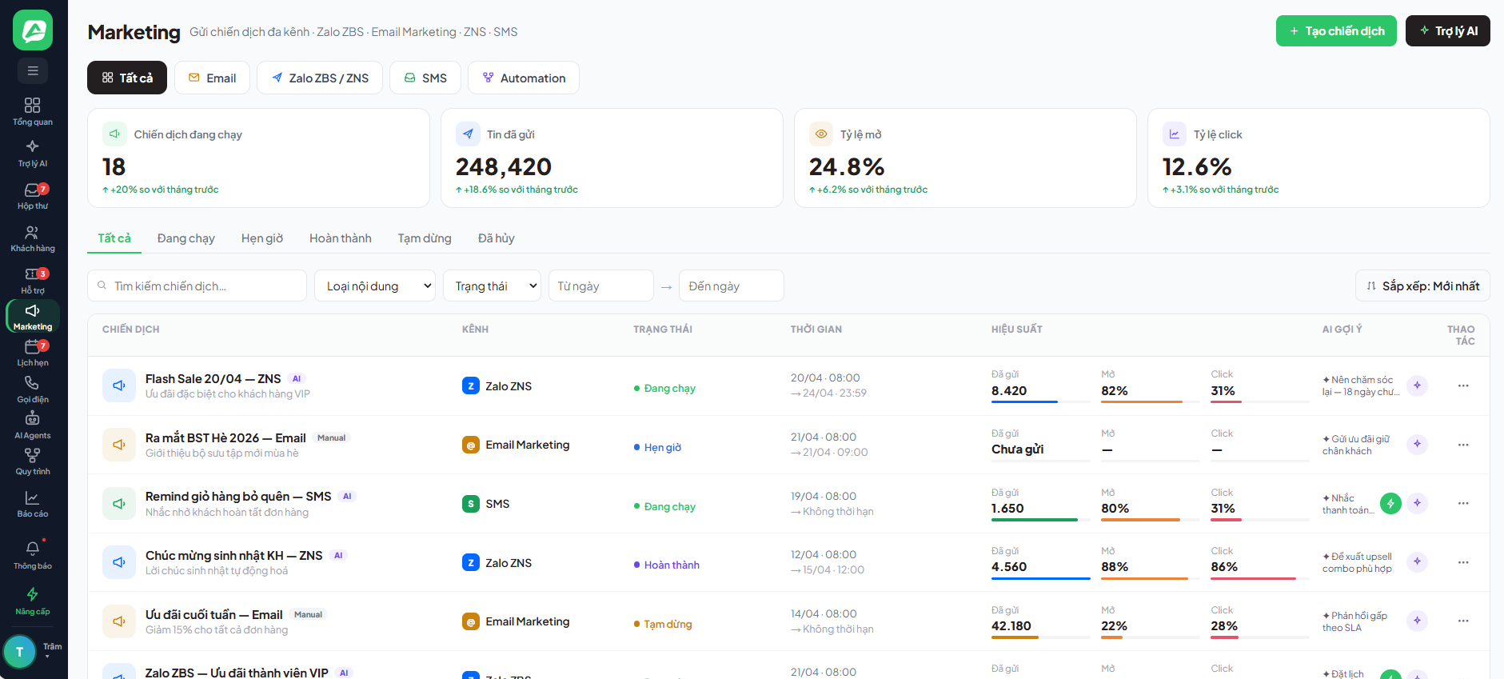
SẢN PHẨM THẬT · GIAO DIỆN 6/9
Marketing đa kênh
Gửi chiến dịch Zalo ZNS, Email, SMS & Automation — đo mở, click, ROI realtime, AI tối ưu nội dung.
APPCHAT · MASTER DECK
27
Notes:
Màn Marketing: chiến dịch đa kênh (ZNS/Email/SMS/Automation), đo hiệu suất realtime.

Slide 28
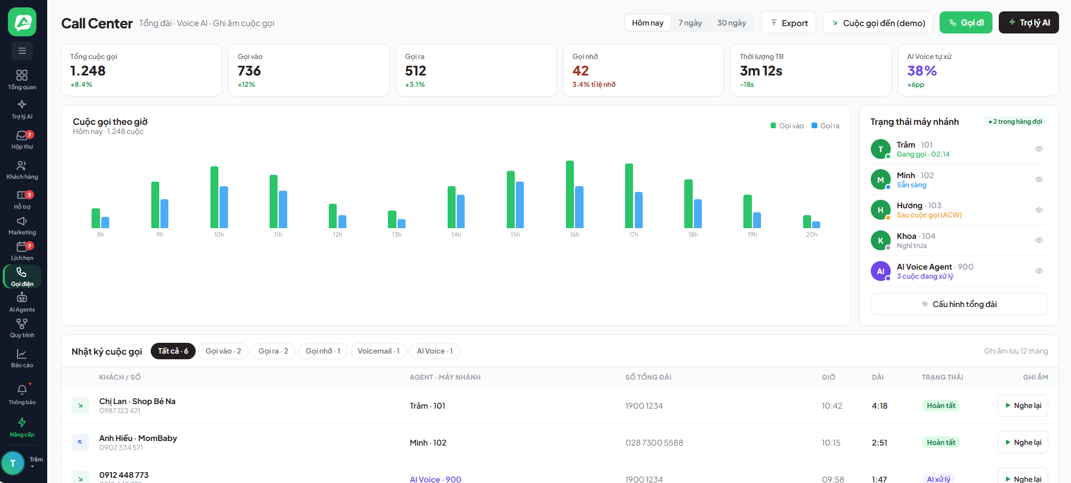
SẢN PHẨM THẬT · GIAO DIỆN 7/9
Gọi điện · Call Center & Voice AI
Tổng đài tích hợp, Voice AI tự xử cuộc gọi, ghi âm & phân tích — một người vận hành cả call center.
APPCHAT · MASTER DECK
28
Notes:
Màn Gọi điện: tổng đài đa máy nhánh, Voice AI tự xử, ghi âm và nhật ký cuộc gọi.

Slide 29
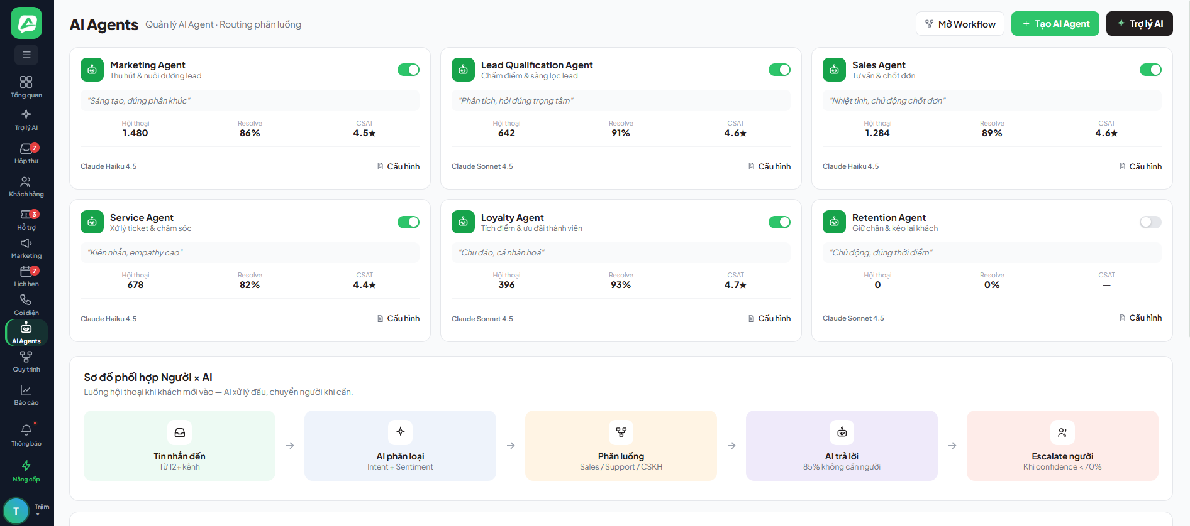
SẢN PHẨM THẬT · GIAO DIỆN 8/9
AI Agents · Routing & CSAT
Cấu hình đội AI Agent tự trả lời, phân luồng theo nghiệp vụ, theo dõi CSAT từng agent.
APPCHAT · MASTER DECK
29
Notes:
Màn AI Agents: cấu hình đội agent tự chủ, routing và đo CSAT theo từng agent.

Slide 30
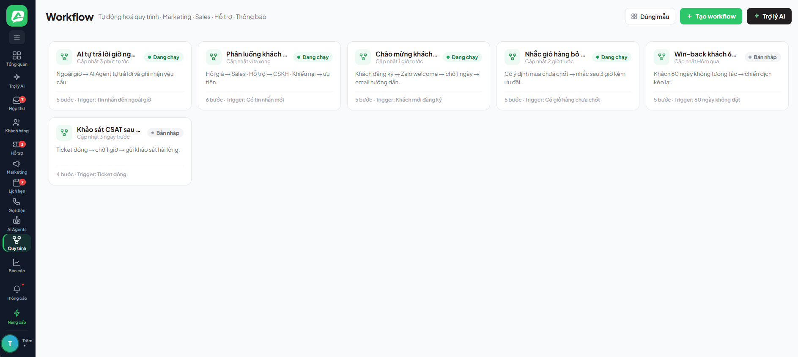
SẢN PHẨM THẬT · GIAO DIỆN 9/9
Workflow tự động
Journey builder kéo-thả — tự động hoá quy trình bán hàng & chăm sóc, không cần viết code.
APPCHAT · MASTER DECK
30
Notes:
Màn Workflow: journey builder kéo-thả, tự động hoá quy trình mà không cần code.

Slide 31
GO-TO-MARKET · MÔ HÌNH TIẾP CẬN
Mô hình tiếp cận thị trường
Kết hợp self-serve (PLG) cho SMB và sales-assisted cho mid-market — partner khuếch đại cả hai.
MOTION 01
MOTION 02
MOTION 03
Product-led (PLG)
Sales-assisted
Partner-led
Đăng ký nhanh, kết nối kênh, trải nghiệm AI ngay trong tuần đầu. Token dùng thử để cảm nhận giá trị.
Demo cho mid-market, tư vấn cấu hình 4 trụ cột, onboarding có người đồng hành.
Agency / reseller / KOL giới thiệu & triển khai — mở rộng độ phủ nhanh.
Mục tiêu: ↑ deal size
Mục tiêu: % pipeline từ partner
Mục tiêu: activation tuần 1
↗
Land-and-expand: khách bắt đầu với 1 nghiệp vụ + gói nhỏ → mở thêm kênh, Token, module theo nhu cầu. Doanh thu mở rộng theo mức dùng (Token + phí tin).
APPCHAT · MASTER DECK
31
Notes:
Ba motion song hành: PLG cho SMB, sales-assisted cho mid-market, partner khuếch đại cả hai. Land-and-expand để mở rộng doanh thu theo mức dùng.

Slide 32
MÔ HÌNH DOANH THU · BÁO GIÁ
Cách tính Báo giá dịch vụ
Một công thức minh bạch : phí nền tảng cố định + các cấu phần cộng thêm theo nhu cầu. Khách khởi đầu nhẹ, chi phí lớn dần theo giá trị nhận được.
CỐ ĐỊNH
+
THEO NHU CẦU
+
THEO QUY MÔ
+
GIA TĂNG
+
THEO MỨC DÙNG
Phí nền tảng
Add-on
User
Dịch vụ
Token AI
Phí nền tảng
Add-on
User
Dịch vụ gia tăng
Token AI
Một mức cố định để truy cập toàn bộ nền tảng & hộp thư đa kênh.
Bật thêm module (Voice, Marketing, Loyalty…) khi cần.
Tính theo số nhân sự vận hành cùng workspace.
Triển khai, đào tạo, tuỳ biến quy trình theo doanh nghiệp.
Trả theo mức dùng AI thực tế — minh bạch, co giãn.
MÔ PHỎNG · MỘT DOANH NGHIỆP DỊCH VỤ NHỎ · 3 NGƯỜI
Phí nền tảng
1.500.000đ
cố định
User vận hành
600.000đ
CÔNG THỨC
3 × 200.000đ
Nền tảng + User + Add-on + Dịch vụ + Token AI
Add-on — Voice AI
700.000đ
1 module
Khởi đầu chỉ với phí nền tảng + vài user; chi phí lớn dần theo quy mô & giá trị nhận được — không trả cho phần chưa dùng.
Token AI
≈ mức dùng tháng
500.000đ
Tổng / tháng
3.300.000đ
APPCHAT · MASTER DECK
32
Notes:
Định giá dịch vụ theo công thức: một phí nền tảng cố định + các cấu phần cộng thêm theo nhu cầu (addon, user, dịch vụ gia tăng, Token AI). Khách trả đúng theo quy mô và mức dùng thực tế.

Slide 33
PHÂN PHỐI · ONLINE + OFFLINE + PR
Kênh phân phối & thu hút
Giải quyết gì? Phủ đúng ICP với chi phí biến đổi: kênh trực tiếp kiểm soát chất lượng lead, kênh partner nhân độ phủ nhanh mà không phình bộ máy.
Trực tiếp · kiểm soát & chất lượng
Gián tiếp (partner) · độ phủ & tốc độ
Inbound — Content / SEO, social, hội thảo
Agency / Reseller
Vì sao: chi phí thấp, xây uy tín hạng mục. Triển khai: tuyến nội dung "Doanh nghiệp Một Người", SEO ngành ICP, webinar demo hàng tháng.
Vì sao: họ đã có sẵn khách hàng doanh nghiệp. Triển khai: chiết khấu bán lại + đào tạo triển khai, họ phục vụ khách của họ trên AppChat.
Outbound — Sales theo ngành ICP
KOL / Affiliate
Vì sao: chốt mid-market deal size lớn. Triển khai: danh sách theo 10 nhóm ngành, kịch bản demo 4 trụ cột, đội sales nhỏ tập trung.
Vì sao: tiếp cận cộng đồng chủ shop/freelancer. Triển khai: link giới thiệu + hoa hồng theo doanh thu, đo bằng mã đối tác.
Self-serve — Website → đăng ký
Hệ sinh thái
Vì sao: chuyển đổi SMB không cần sales. Triển khai: onboarding sản phẩm + Token dùng thử, activation ngay tuần 1.
Vì sao: mượn lực nền tảng liên quan. Triển khai: tích hợp API + đồng marketing với sàn TMĐT, Zalo, đơn vị kế toán/vận chuyển.
THỨ TỰ TRIỂN KHAI
Giai đoạn đầu ưu tiên Self-serve + Inbound (chi phí thấp, kiểm chứng thông điệp) → mở Partner khi sản phẩm đủ ổn → thêm Outbound cho mid-market khi đã có case study.
APPCHAT · MASTER DECK
33
Notes:
Kênh phân phối & thu hút: trực tiếp (inbound/outbound/self-serve) và gián tiếp qua partner (agency, KOL, hệ sinh thái) — kết hợp Online + Offline + PR.

Slide 34
LỘ TRÌNH TRIỂN KHAI
Sơ đồ timeline · Q4/2026 → Q4/2027
Năm giai đoạn nối tiếp theo trục thời gian — mỗi mốc kèm trọng tâm và kết quả kỳ vọng.
Q4 / 2026
Q1 / 2027
Q2 / 2027
Q3 / 2027
Q4 / 2027
Nền móng
Ra mắt
Mở rộng agent
Partner
Tăng tốc
Hoàn thiện lõi nền tảng, hộp thư đa kênh & 3 AI Agent đầu; onboard nhóm khách đầu tiên.
Bật PLG self-serve + inbound content, mở rộng các kênh tích hợp trọng điểm.
Bổ sung Voice AI, Marketing & Loyalty Agent; nâng độ tự chủ theo ngưỡng tự tin.
Kích hoạt agency / KOL / hệ sinh thái; chương trình đối tác & đồng marketing.
Sales-assisted cho mid-market, tối ưu land-and-expand theo mức dùng.
→ Sản phẩm chạy thật + case study đầu
→ Dòng khách SMB ổn định
→ Tự động hoá ~85% hội thoại
→ % pipeline từ partner tăng
→ Mở rộng doanh thu theo mức dùng
APPCHAT · MASTER DECK
34
Notes:
Lộ trình trực quan: Quý 4/2026 đặt nền móng, năm 2027 tăng tốc theo bốn giai đoạn quý.

